Slide 1
Лекція 7.
Навігаційні системи

Slide 2
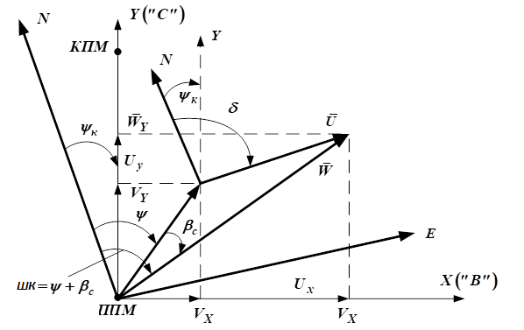
Повітряний метод обчислення шляху
ШК
ШК

Slide 3
Доплерівський метод обчислення шляху
- курсова система
- ручне встановлення
, - ДВШЗ

